Slide 1
人教版小学数学一年级上册
第五单元 6～10的认识和加减法
5. 4 连加 连减
MENTAL HEALTH COUNSELING PPT
讲解人：PPT818 时间：20XX

Slide 2
复习导入
5 + 1 =
6
6 + 3 =
9
3 + 6 =
9
3 + 2 =
5
9 - 3 =
6
1 + 2 =
3
7 + 3 =
10
10 - 5 =
5
7 - 5 =
2
8 - 4 =
4
9 - 2 =
7
5 + 2 =
7

Slide 3
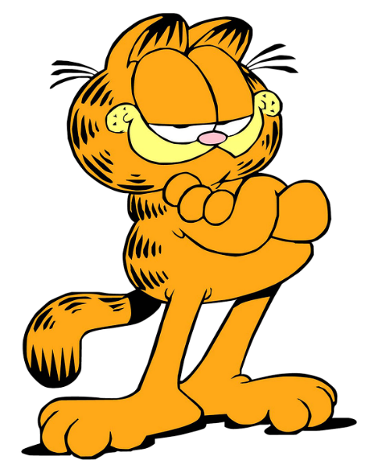
新知导入
加菲猫很喜欢吃鱼，小艾第一次喂了加菲猫3条鱼，第二次喂了2条鱼，但是加菲猫还是想吃鱼，于是，小艾又喂了3条鱼。那么，加菲猫一共吃了几条鱼？
今天，就让我们来学习探讨吧！

Slide 4
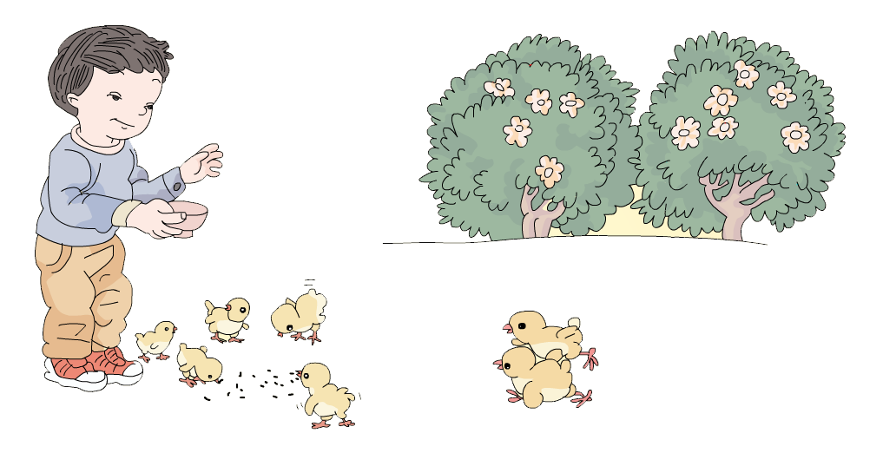
新知探究
你看到了什么？能提出一个问题吗？
一共有几只小鸡？
5＋2=7（只）

Slide 5
新知探究
现在一共有多少只呢？
5＋2＋1

Slide 6
新知探究
你会计算这个算式吗？
5＋2＋1＝
8
7

Slide 7
新知探究
现在一共有多少只呢？
6＋2＋2

Slide 8
归纳总结
连加并不复杂，只是在以前学过的加法的基础上，再次进行加法运算
1.先进行前面两个数的加法，得出一个和。
2.将上一步骤中的和，再次加上加法算式中最后的数字，得出的结果就是最终的结果。

Slide 9
新知探究
1+5+2=
8
9
2+4+3=
10
1+6+3=

Slide 10
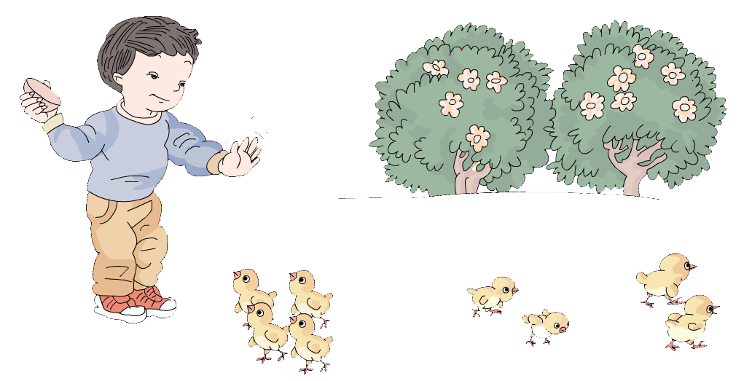
新知探究
你又看到了什么？还能提出一个问题吗？
还剩几只小鸡？
8－2－2

Slide 11
新知探究
你会计算这个算式吗？
4
8－2－2＝
6

Slide 12
新知探究
你又看到了什么？
还剩几只小鸡？
10－2－3

Slide 13
归纳总结
减法并不复杂，连续减法有两种计算方法
1.两个减数相加，得出一个和；用被减数减去和就是最后的结果；
2.或者用被减数减去第一个减数，得出的差作为被减数，再次减去最后的减数，得出的数就是最后的结果。

Slide 14
课堂练习
想一想，摆一摆，填一填。
1 + 2+7 =
10 – 3 – 1 =
6
10
2+7 + 1 =
10 – 4 –5 =
1
10

Slide 15
课堂练习
圈出能组成10的三个数。
2 6 1 9
4 3 7 2
5 4 8 1

Slide 16
巩固练习
1+5+3 =
1+3+6 =
4+1+2 =
5+4+1 =
2+5+1=
9
10-1 -1 =
9- 2 - 2 =
10-3- 2 =
8 - 4 - 3=
9 - 3- 4 =
8
10
5
7
5
10
1
8
2

Slide 17
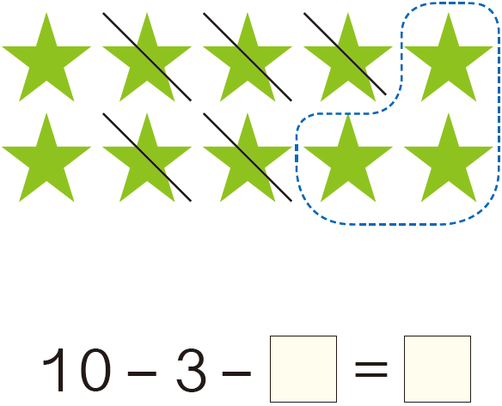
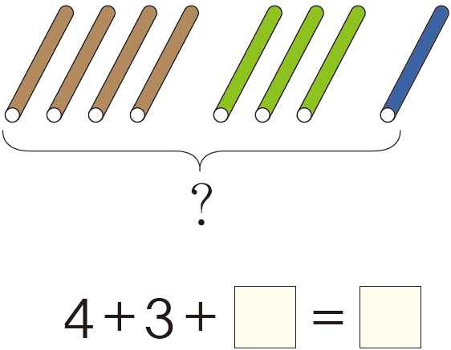
巩固练习
（教材P65 做一做）
1
8
5
2

Slide 18
提高练习
3
7
10
8
2
5
+ =
-
5
10
4
=
6
1
9
10
4
6

Slide 19
提高练习
10
6
3
2
5
1
1
4
6

Slide 20
课堂活动
拔萝卜游戏
1.拔一个萝卜需要一个人
2.老师出示萝卜的数量，要求同学们用最少的人拔出萝卜
3.老师在上次萝卜的数量上，再次增加萝卜数量，让学生思考需要加上或者减去多少人

Slide 21
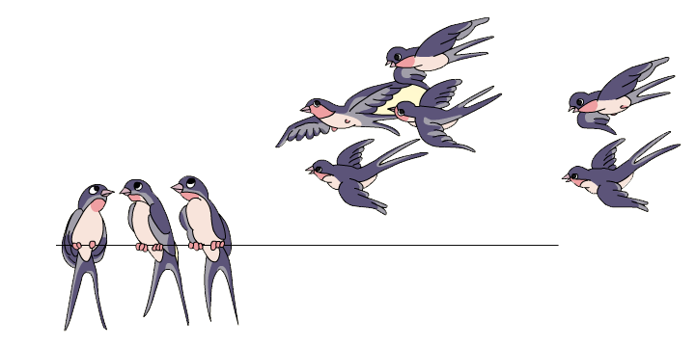
课后练习
（教材P66 第2题）
1.
4
2
9
3 ＋ ＋ =

Slide 22
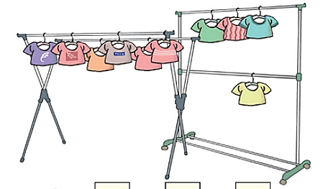
课后练习
（教材P66 第2题）
1.
3
1
10
6 ＋ ＋ =

Slide 23
课后练习
（教材P66 第4题）
2.
8 － － =
4
2
2

Slide 24
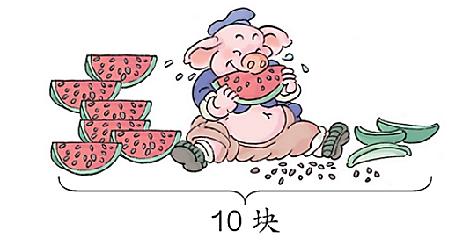
课后练习
（教材P66 第4题）
2.
3
1
6
10 － － =

Slide 25
课后练习
注意身边关于连加或者连减的实际运用情况
比如，第一天吃2个苹果，第二天吃2个苹果，第三天吃2个苹果，一共吃了多少个苹果？
同学们，你们回去想想，还有哪些情景呢？

Slide 26
人教版小学数学一年级上册
第五单元 6～10的认识和加减法
感谢你的聆听
MENTAL HEALTH COUNSELING PPT
讲解人：PPT818 时间：20XX

